Slide 1
程序员
高效之道
EFFICIENT METHODS FOR PROGRAMMERS

Slide 2
目录
CONTENT
01
02
03
工具选择
编程思想
知识管理

Slide 3
PART 01
工具选择
工具是前人智慧的结晶

Slide 4
工具之代码编辑器
webstorm
sublime
代码重构（文件/函数改名，批量替换，安全删除，内联变量/函数）
版本控制
FTP关联
内置npm命令（直接启动项目）
多焦点编辑功能（单个选中，批量选中）
自动计算（ctrl+shift+y）
Emmet简写
自定义简写代码（常用的引用js,css,代码片段）

Slide 5
工具之简单不简单
chrome
Win+run
强大的地址栏（自定义搜索，模糊地址搜索）
LiveReload 自动刷新
Octotree 更快捷的查看github代码
Visual Event 快速查看页面JS代码
快速启动文件夹
快速打开QQ联系人
快速启动软件
可与totalcomander结合

Slide 6
辅助开发工具
snipaste
everything
屏幕取色
贴图对比
截图编辑
快速定位文件（名称，路径，时间，大小）
直接通过编辑器打开
与TotalCommand结合

Slide 7
PART 02
编程思想
选择一条正确的路

Slide 8
编程思想
模块化
Vue.js,react.js前端框架，脱离后台的MVC框架，实现前后端的完全分离；
案例:
基于vue.js构建的项目：饿了么APP

Slide 9
编程思想
2. 简化语言
Css 不高效，不是编程语言，可以试试 sass,less；自定义变量，输入相同模块；
Javasript写法不优雅，引入 cofferScript

Slide 10
编程思想
3. 自动化
Nodejs npm自动下载包依赖；

Slide 11
PART 03
知识管理
建立个人的知识库

Slide 12

你是否有这样的困惑？
Click To Change Your Subtittle
信息爆炸的时代下，如何高效获取优质信息？
Get quality information
碎片化的信息，如何高效整理并保证可以快速找到？
Efficient finishing
如何把信息转化成你的知识体系？
Get quality information

Slide 13
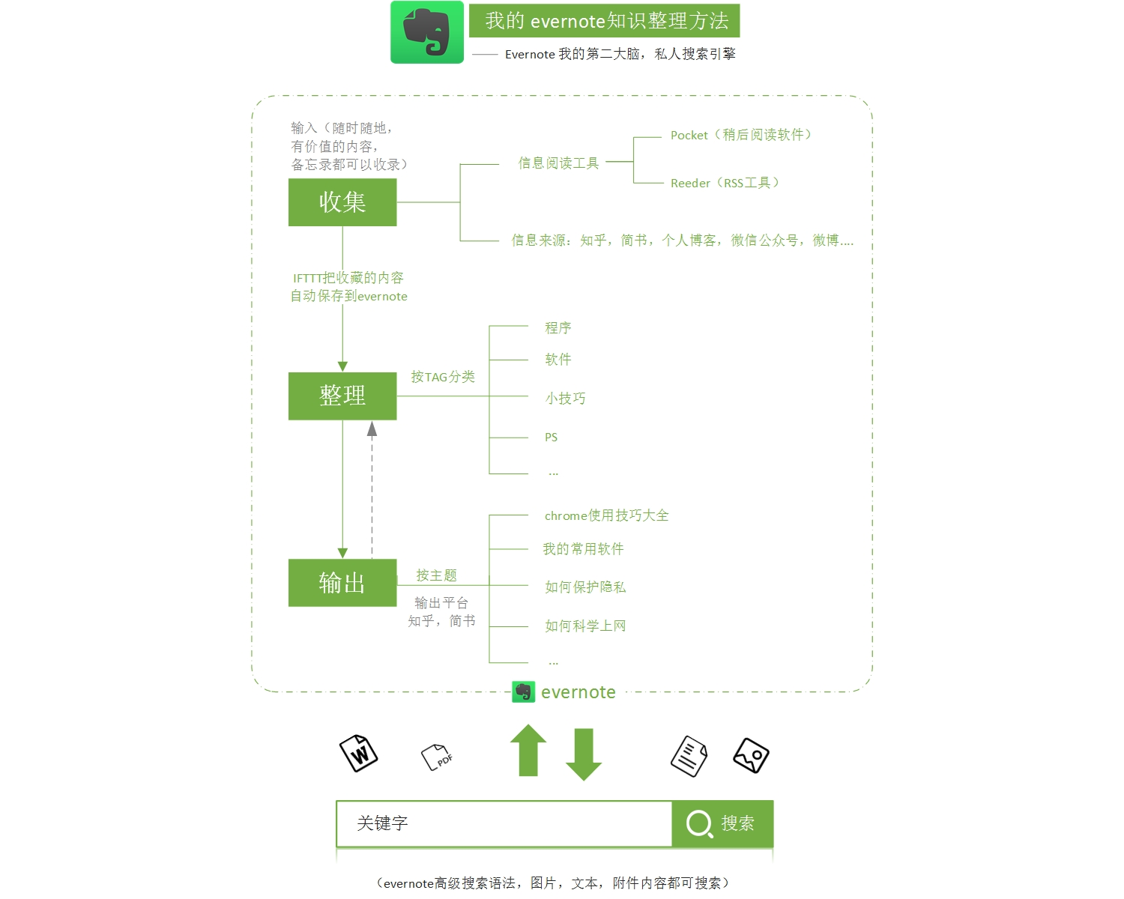
基于evernote的知识管理术

Slide 14
RSS介绍
RSS定义
RSS是消息来源的信息规范，用于聚合经常更新的网站；
1、RSS是一种很好的解决跨站内容聚合及个性化推送的手段。
2、RSS作为一种完全开放的协议，是与互联网开放、互联的大势一致的。
2. RSS优/缺点
优点：全网聚合、降噪去重、精选推荐，提高效率；
缺点：不能直接与作者交流；
3. RSS发展的波折
RSS这门技术从1995年诞生，到现在，虽然命运波折，但从未“死”过，几乎伴随着整个互联网的发展

Slide 15


RSS客户端
自带翻译功能
自带统计功能（分析每个周期的阅读数，每个源的阅读比例，添加源时间）
支持分享到国内多个平台（百度，新浪微博）
有中文版本
有一键订阅包，对新人友好
支持软件内评论交流
支持IFTTT（高级付费版本才有，50美元/年）
目前使用人数最多，服务器稳定
免费版本支持IFTTT功能
IOS第三方优秀服务Reeder

Slide 16
RSS服务平台
1. 微博：
微博档案，可以查询被删除数据；
2. 简书：
简书RSS，可以查询被删除数据；
3. 微信，知乎：
微广场，政策原因已关闭；

Slide 17
Huginn自定义RSS神器
主要功能
为不提供RSS的网站/服务，生成RSS地址
把摘要RSS变成全文RSS
自动过滤关键字，定制你的RSS信息源
触发各类互联网服务
Github地址：https://github.com/huginn

Slide 18
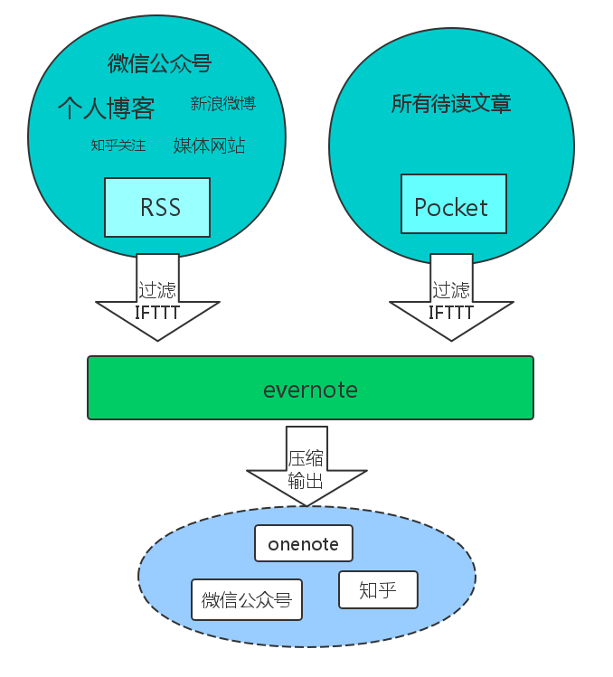
知识管理体系
RSS 订阅互联网信息
Pocket 存储稍后阅读的文章
Evernote 存储有价值的信息
IFTTT 把信息源自动汇聚到evernote中管理
其他平台（博客，知乎….） 输出吸收后的信息

Slide 19
感谢大家的观看
THANK YOU VERY MUCH
By zhuqiao

